Slide 1


바람개비
메뉴
메뉴
메뉴
메뉴
메뉴
로그인
오늘은 어디서 놀까?
뭐하고 놀지 더 이상 고민 하지마!
#홍대 #신도림 # 합정 # 신길 #카페 #노래방 #PC방 #만화방 #방탈출 #보드게임카페 #볼링

Slide 2
바람개비
메뉴
메뉴
메뉴
메뉴
메뉴
로그인
오늘은 어디서 놀까?
뭐하고 놀지 더 이상 고민 하지마!
#홍대 #신도림 # 합정 # 신길 #카페 #노래방 #PC방 #만화방 #방탈출 #보드게임카페 #볼링

Slide 3
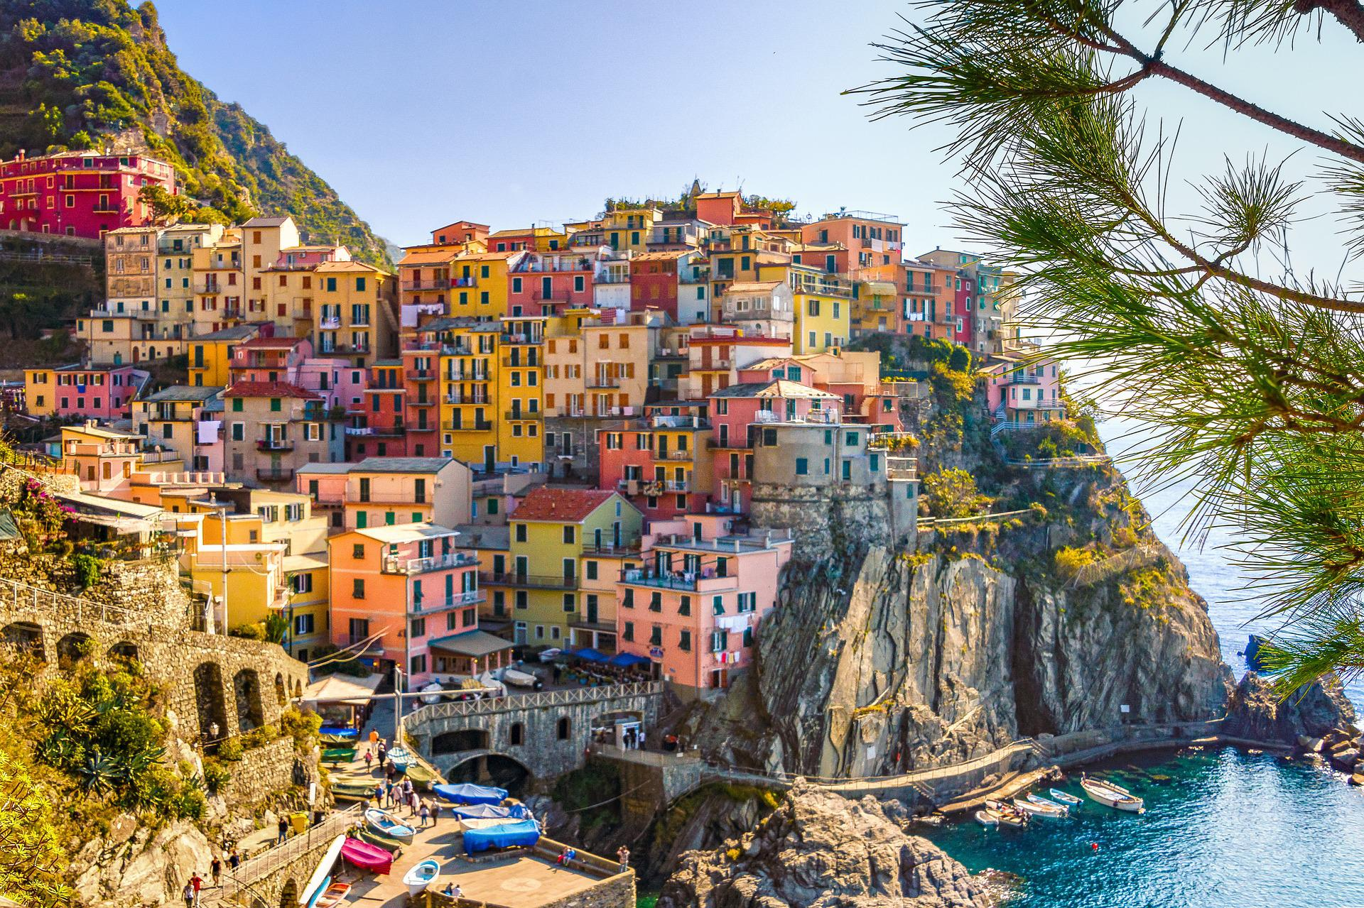
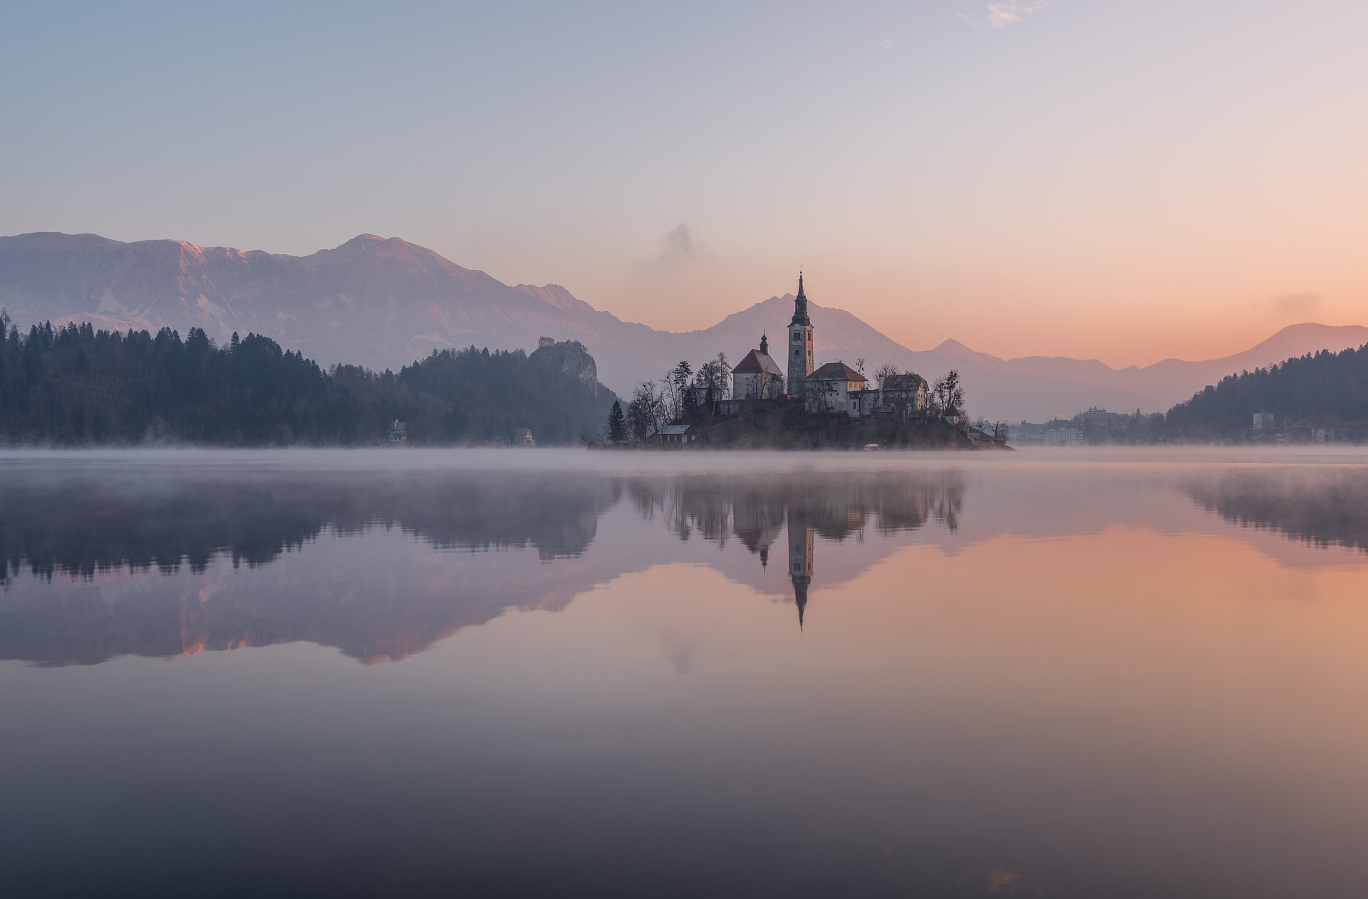

바람개비
메뉴
메뉴
메뉴
메뉴
메뉴
로그인
오늘은 어디서 놀까?
뭐하고 놀지 더 이상 고민 하지마!
#홍대 #신도림 # 합정 # 신길 #카페 #노래방 #PC방 #만화방 #방탈출 #보드게임카페 #볼링

Slide 4
바람개비
메뉴
메뉴
메뉴
메뉴
메뉴
로그인
오늘은 어디서 놀까?
뭐하고 놀지 더 이상 고민 하지마!
#홍대 #신도림 # 합정 # 신길 #카페 #노래방 #PC방 #만화방 #방탈출 #보드게임카페 #볼링

Slide 5
바람개비
메뉴
메뉴
메뉴
메뉴
메뉴
로그인
오늘은 어디서 놀까?
뭐하고 놀지 더 이상 고민 하지마!
#홍대 #신도림 # 합정 # 신길 #카페 #노래방 #PC방 #만화방 #방탈출 #보드게임카페 #볼링

Slide 6
바람개비
로그인
메뉴
메뉴
메뉴
메뉴
메뉴
오늘은 어디서 놀까?
뭐하고 놀지 더 이상 고민 하지마!

Slide 7
바람개비
로그인
메뉴
메뉴
메뉴
메뉴
메뉴
오늘은 어디서 놀까?
뭐하고 놀지 더 이상 고민 하지마!

Slide 8
바람개비
로그인
메뉴
메뉴
메뉴
메뉴
메뉴
오늘은 어디서 놀까?
뭐하고 놀지 더 이상 고민 하지마!

Slide 9
바람개비
로그인
메뉴
메뉴
메뉴
메뉴
메뉴
오늘은 어디서 놀까?
뭐하고 놀지 더 이상 고민 하지마!

Slide 10
바람개비
로그인
메뉴
메뉴
메뉴
메뉴
메뉴
오늘은 어디서 놀까?
뭐하고 놀지 더 이상 고민 하지마!

Slide 11

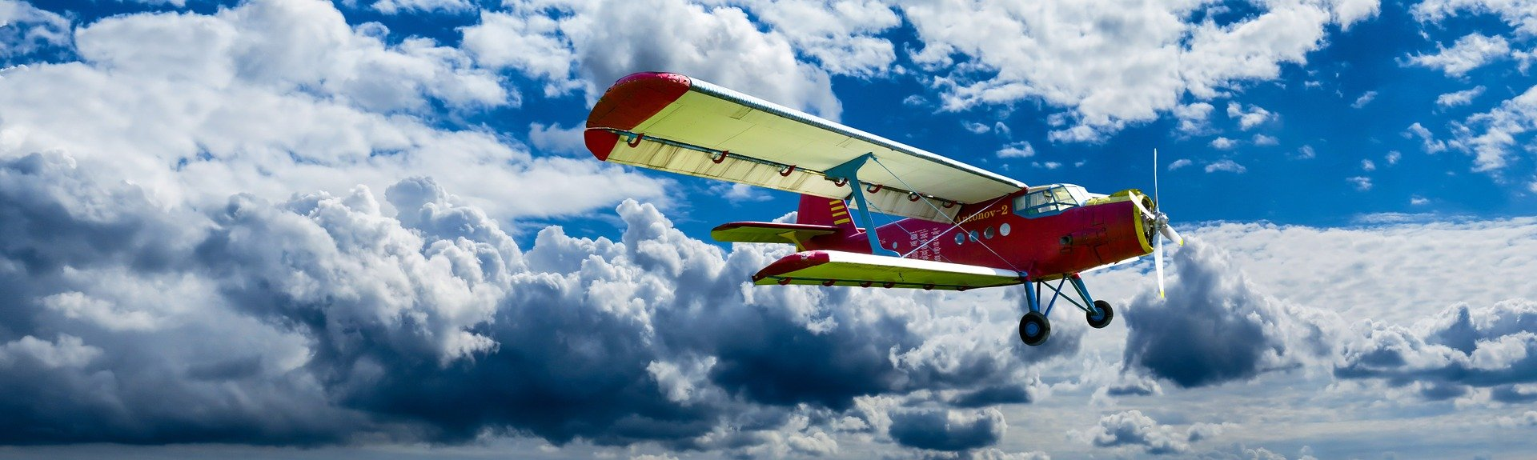
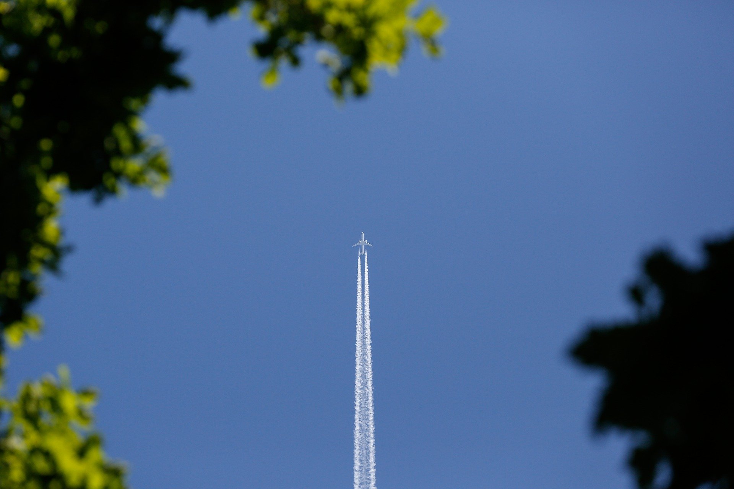
바람개비
메뉴
메뉴
메뉴
메뉴
메뉴
로그인
테마체험
테마체험
테마체험
#테마체험
테마체험
테마체험
테마체험

Slide 12
바람개비
메뉴
메뉴
메뉴
메뉴
메뉴
로그인
테마체험
테마체험
테마체험
#테마체험
테마체험
테마체험
테마체험

Slide 13
바람개비
메뉴
메뉴
메뉴
메뉴
메뉴
로그인
오늘의 칼럼
더보기
#마포구
마포구하면 마포갈매기가 제일 먼저 떠올라 난 돼지인가?
#마포구
마포구하면 마포갈매기가 제일 먼저 떠올라 난 돼지인가?
#마포구
마포구하면 마포갈매기가 제일 먼저 떠올라 난 돼지인가?
#마포구
마포구하면 마포갈매기가 제일 먼저 떠올라 난 돼지인가?
#마포구
마포구하면 마포갈매기가 제일 먼저 떠올라 난 돼지인가?
#마포구
마포구하면 마포갈매기가 제일 먼저 떠올라 난 돼지인가?
안국역 한옥마을
#마포구
마포구하면 마포갈매기가 제일 먼저 떠올라 난 돼지인가?
사진찍기 좋은 명소
#마포구
마포구하면 마포갈매기가 제일 먼저 떠올라 난 돼지인가?

Slide 14
바람개비
메뉴
메뉴
메뉴
메뉴
메뉴
로그인
오늘의 칼럼
더보기
#마포구
마포구하면 마포갈매기가 제일 먼저 떠올라 난 돼지인가?
#마포구
마포구하면 마포갈매기가 제일 먼저 떠올라 난 돼지인가?
#마포구
마포구하면 마포갈매기가 제일 먼저 떠올라 난 돼지인가?
#마포구
마포구하면 마포갈매기가 제일 먼저 떠올라 난 돼지인가?
#마포구
마포구하면 마포갈매기가 제일 먼저 떠올라 난 돼지인가?
#마포구
마포구하면 마포갈매기가 제일 먼저 떠올라 난 돼지인가?
안국역 한옥마을
#마포구
마포구하면 마포갈매기가 제일 먼저 떠올라 난 돼지인가?
사진찍기 좋은 명소
#마포구
마포구하면 마포갈매기가 제일 먼저 떠올라 난 돼지인가?

Slide 15



바람개비
메뉴
메뉴
메뉴
메뉴
메뉴
로그인
같이 놀아요
더보기
레저
노래방
오락실
보드게임
#마포구
마포구하면 마포갈...
#마포구
마포구하면 마포갈...
#마포구
마포구하면 마포갈...
#마포구
마포구하면 마포갈...
레저
레저
레저
#마포구
마포구하면 마포갈...

Slide 16
바람개비
메뉴
메뉴
메뉴
메뉴
메뉴
로그인
특별한 곳
남산타워
더 현대 갤러리
합정역 골목
경복궁

